Slide 1
.NET Section
第2回 開発サイクルについて
Copyright 2008 .NET Section All Rights Reserved.

Slide 2
.NET Section
News
6月2日（月） IPA 2008年度 未踏IT人材発掘・育成事業 後期募集開始
ソフトウェアの開発に対して資金援助をしてくれます。
時給4,000円の補助＋補助金数百万円は大きい！
28歳未満を対象にした未踏ユースもあります。
http://www.ipa.go.jp/jinzai/mitou/koubo_index.html
Copyright 2008 .NET Section All Rights Reserved.

Slide 3
.NET Section
Introduction
チームで開発する上では、
様々なものを共有することが大切なのではないかと考えます。
技術情報
進行管理・ToDoリスト
ソースコード
Copyright 2008 .NET Section All Rights Reserved.

Slide 4
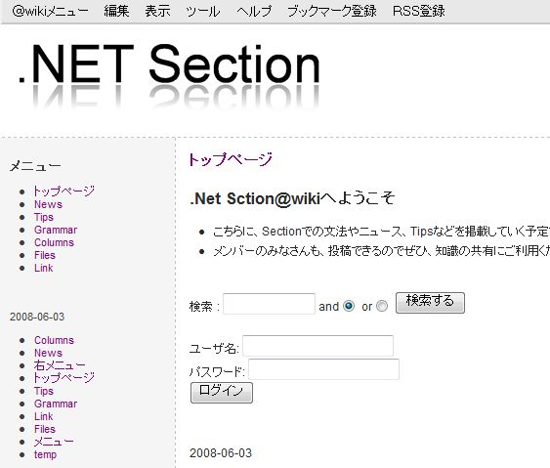
.NET Section
Development Experience
技術情報の共有として、
Wikiを立ち上げました。
文法やチップス、ニュースなどを
自由に掲載することができます。
ぜひ、書き込みの仕方を
覚えてください
.NetSection@wiki
http://www9.atwiki.jp/netnet
Copyright 2008 .NET Section All Rights Reserved.

Slide 5
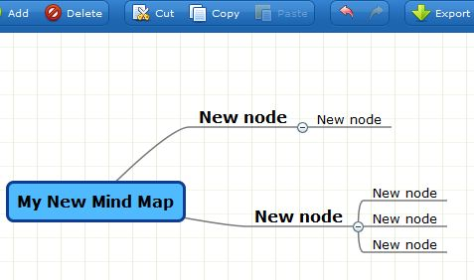
.NET Section
Task Scheduler/To Do List
タスクの細分化とToDoの並列表示などができるマインドマップを採用します。
また、同時に複数ユーザーが編集できるように、オンラインのマインドマップであるMindMeisterを使用します。
MindMeister
http://www.mindmeister.com/
Copyright 2008 .NET Section All Rights Reserved.

Slide 6
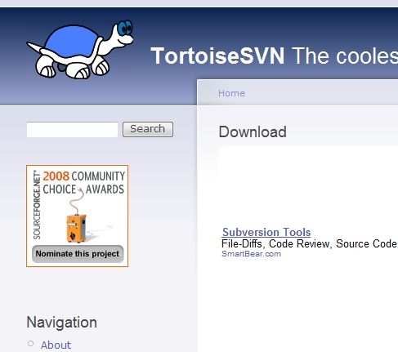
.NET Section
Source Code Management
ソースコードの管理には、
Subversionを使用します。
バージョン管理とソースの共有に便利です。
Subversionの補助ツールとして、
TortioiseSVNを使用します。
リポジトリはこのパソコンを使用します。あるいは、ここのサーバーを使用してもいいかも。
Subversion
http://subversion.tigris.org/
TortoiseSVN
http://tortoisesvn.net/downloads
Copyright 2008 .NET Section All Rights Reserved.

Slide 7
.NET Section
C# Characteristic
Garbage Collection（がーべじこれくしょん）
C++などでは、メモリの明示開放が必要であり、
生産性が悪い。
不要なメモリを判別して、
自動的に破棄してくれる。
メモリリークなどの危険が少なく、
安定性と生産性の高いプログラムを書けるようになる。
正確には、C#に搭載されているのではなく、
.NetFrameworkに搭載されている。
そのため、VB.netなどでも使用できる。
Javaにもある。
Copyright 2008 .NET Section All Rights Reserved.

Slide 8
.NET Section
C# Grammer
Variable(変数)
すべてのものは、変数となる。
イメージとしては、箱？
変数には、Type(型)がある。
bool b = true; // 論理値
int n = 26983; // 整数リテラル
double x = 10.362; // 実数リテラル
char c = 'a'; // 文字リテラル
string s = "文字列"; // 文字列リテラル
Copyright 2008 .NET Section All Rights Reserved.

Slide 9
.NET Section
C# Grammer
■インクリメント
x++
■デクリメント
x--
■比較
x == y
x != y
x > y
x >= y
x < y
x <= y
Operator(演算子)
変数を操作する基本。
■代入
x = y
x += y
■算術
x + y 足し算 文字列にも使える
x – y 引き算
x * y 掛け算
x / y 割り算
x % y 余りを求める
Copyright 2008 .NET Section All Rights Reserved.

Slide 10
.NET Section
Thank you for attending!
Copyright 2008 .NET Section All Rights Reserved.

